Slide 1
Ochrana a čistota atmosféry
Cvičení 1
Mgr. Lukáš Dolák, Ph.D.
Jaro 2020

Slide 2
Průběh cvičení
Harmonogram výuky
Exkurze
Prezentace článku
Opakování odpřednášeného učiva

Slide 3
Harmonogram výuky
5.3. výuka
12.3. výuka
19.3. výuka
26.3 výuka
2.4. výuka
9.4. výuka
16.4. exkurze?
23.4. odpadá za exkurzi
30.4. výuka?
7.5. odpadá
14.5. děkanské volno
Pá 15.5. předtermín

Slide 4
Exkurze Praha Libuš
Datum – čtvrtek, 16.4.
Délka: celý den
Náklady: vlastní
Náplň:
  ukázka měřící techniky kvality ovzduší
  přednáška na téma hodnocení kvality ovzduší v ČR
  přednáška na téma plošné mapování kvality ovzduší v ČR

Slide 5
Prezentace článku
Každý student/ka si vybere do 4.3.2020 jeden odborný recenzovaný článek tematicky zaměřený znečištění atmosféry, jeho dopady, možnosti ochrany apod.
Vybraný článek zašle student/ka do 4.3.2020 ke schválení cvičícímu (dolak@sci.muni.cz)
Studenti si vyberou datum prezentace článku na semináři dne 27.2.2020

Slide 6
Prezentace článku
Studenti odprezentují ve zvolený den na 8–10 slidech cíle, užité metody a hlavní výsledky vybraného článku
Není nutné detailně popisovat metodiku článku, naopak je doporučeno smysluplně a „lidsky“ zhodnotit jeho závěry
Od zbylých posluchačů bude očekávána diskuze k prezentovanému článku
Prezentaci studenti zároveň vloží do odevzdávárny „Prezentace článku“, nejpozději však do 14.5.2020 včetně

Slide 7
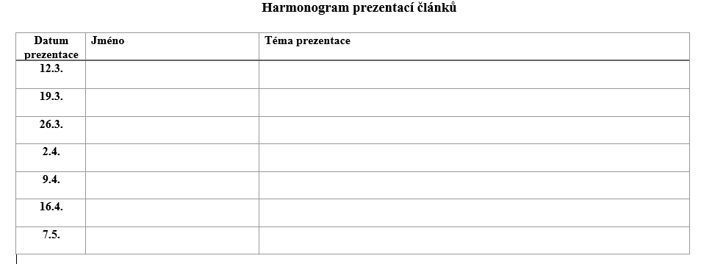
Zápis termínu prezentace článku

Slide 8
Obsah předmětu
Základní informace o atmosféře, přirozené složky atmosféry a její dynamika
Interakce atmosféry s dalšími sférami
Atmosférická depozice a aerosol
Ozon a destrukce ozónové díry, UV záření
Znečišťování ovzduší
Lokální a globální důsledky znečištění atmosféry (klima měst, kyselé srážky)
Monitoring a hodnocení kvality ovzduší
Změna klimatu a skleníkové plyny
Možnosti ochrany atmosféry

Slide 9
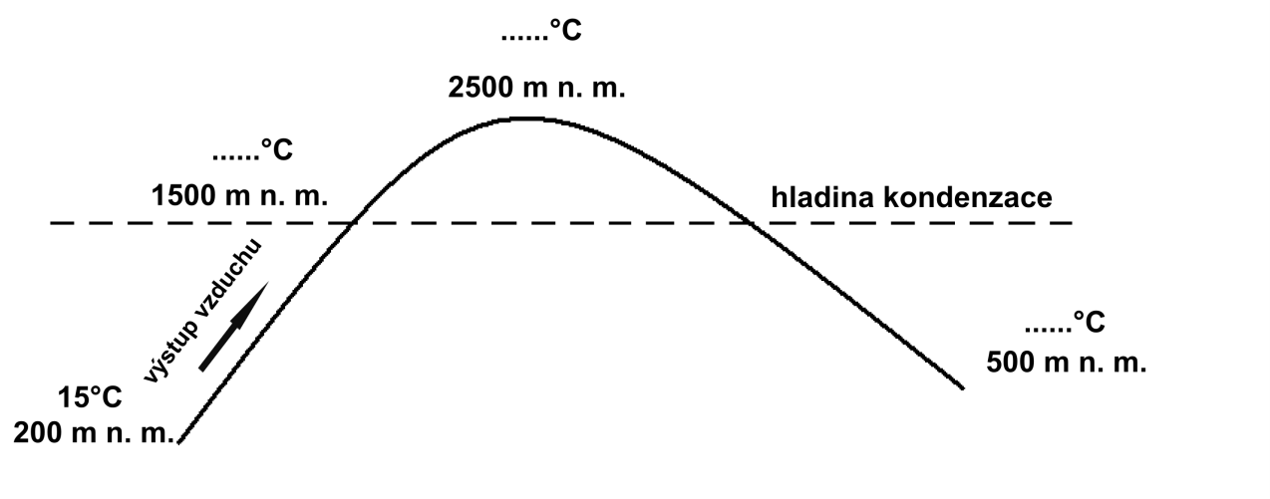
Opakování odpřednášeného učiva
Doplňte chybějící teploty, pokud na návětrné straně vypadly srážky (počítejte s přesností na 1 desetinné místo a vlhkoadiabatickým gradientem 0,5 °C)

Slide 10
Opakování odpřednášeného učiva
Doplňte chybějící teploty, pokud na návětrné straně vypadly srážky (počítejte s přesností na 1 desetinné místo a vlhkoadiabatickým gradientem 0,5 °C)
-3
+2
+17

Slide 11
Opakování odpřednášeného učiva
V oblasti tlakové níže jsou pohyby vzduchu vzestupné/sestupné a proto jsou rozptylové podmínky lepší/horší (vyberte). Naopak v oblasti tlakové výše převládají vzestupné/sestupné pohyby vzduchu a proto jsou zde rozptylové podmínky lepší/horší (vyberte).

Slide 12
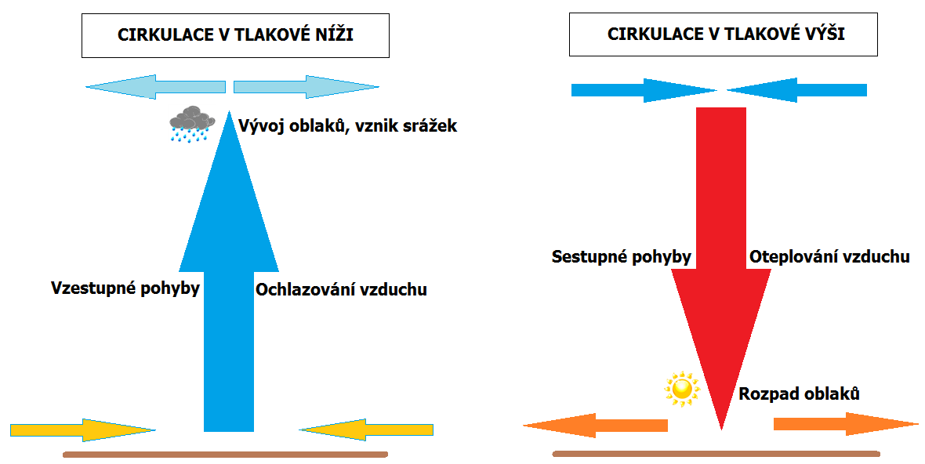
Opakování odpřednášeného učiva
V oblasti tlakové níže jsou pohyby vzduchu a proto jsou rozptylové podmínky . Naopak v oblasti tlakové výše převládají pohyby vzduchu a proto jsou zde rozptylové podmínky
vzestupné
lepší
sestupné
horší

Slide 13
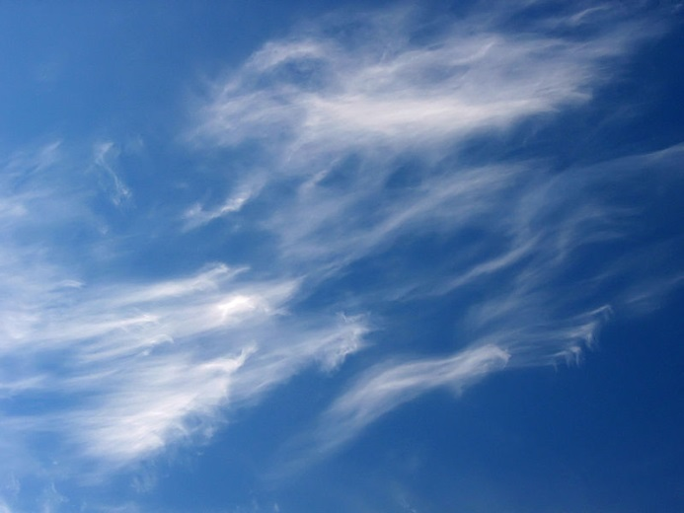
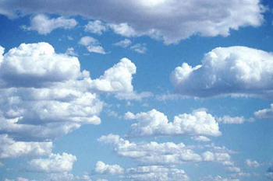
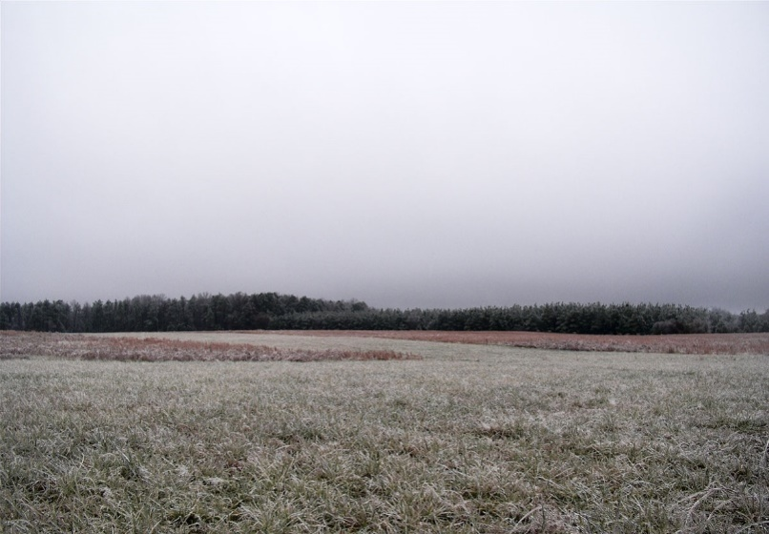
Opakování odpřednášeného učiva
Pojmenujte následující oblaka. Které z nich se často vyskytují s inverzemi a zhoršují tak rozptylové podmínky?
a)
b)
c)

Slide 14
Opakování odpřednášeného učiva
Pojmenujte následující oblaka. Které z nich se často vyskytují s inverzemi a zhoršují tak rozptylové podmínky?
a) Cirrus (Ci)
b) Cumulus (Cu)
c) Stratus (St)

Slide 15
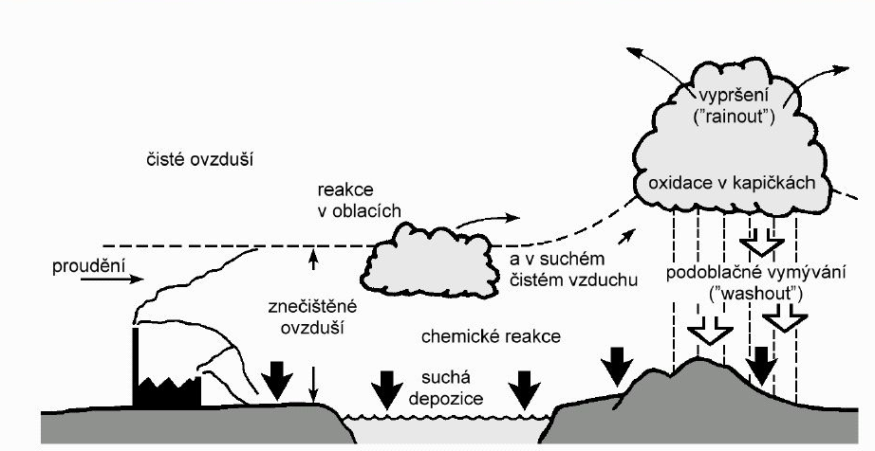
Opakování odpřednášeného učiva
Vzpomenete si na české ekvivalenty pojmů „rain out“ a „wash out“? Jaký je mezi nimi rozdíl?

Slide 16
Děkuji za pozornost

